Slide 1

2022
数智NLP组第二轮考核汇报
汇报人：黄维爽

Slide 2
目录/
CONTENTS
01
文本预处理
02
模型购建
03
实验探究
04
鸣谢

Slide 3

01
项目实现流程

Slide 4
项目展示
70%
65%
基于深度学习的文本分类
75%
100%

Slide 5
文本分类
可视化与评估
文本预处理
实验探究
模型搭建

Slide 6
文本预处理
1.打乱数据样本
尽可能使数据分布随机，可以使的训练结果更加稳定，并且设置随机数种子，保证文本和标签打乱的顺序一致。
2.剔除数据中非文本部分
这一步主要是针对一些特殊的非英文字符(non-alpha) 比如说标点符号，特殊符号等等，可以用Python的 正则表达式(re)把非英文字符转换为空字符。
3.转化为小写：
由于英文单词有大小写之分，像“Home”和“home”是一个词。因此一般需要将所有的词都 转化为小写。这个直接用.lower()方法就可以搞定

Slide 7
文本预处理
4.分词
把一个句子分为若干单词，这个直接用.split()可以搞定。
5.剔除停用词
在英文文本中有很多无效的词，比如“a”，“to”，这些在句子中没有实 际意义，不想在文本分析的时候引入，因此需要去掉，这些词就是停用词，从nltk库可直接下载调用。
6.单词标准化
词干提取(stemming)，是抽取词的词干或词根形式（不一定能够表达完整语义）。目的使得计算机能够明白不同的单词但是意思相同，也可以减少单词量。nltk.stem.porter可以实现这一操作。

Slide 8
文本预处理
7.构建词表
按照单词出现的频率从大到小排序，建立字典，将每个词或映射到一个唯一的索引(index)将文本从词或者字的序列转换为索引的序列，方便输入模型。
8. Padding与Truncating
设置一个句子最大长度，padding（填充）使得每个序列都具有相同的长度（最大长度），truncating（截断）使长于最大长度的序列截断到最大长度。

Slide 9
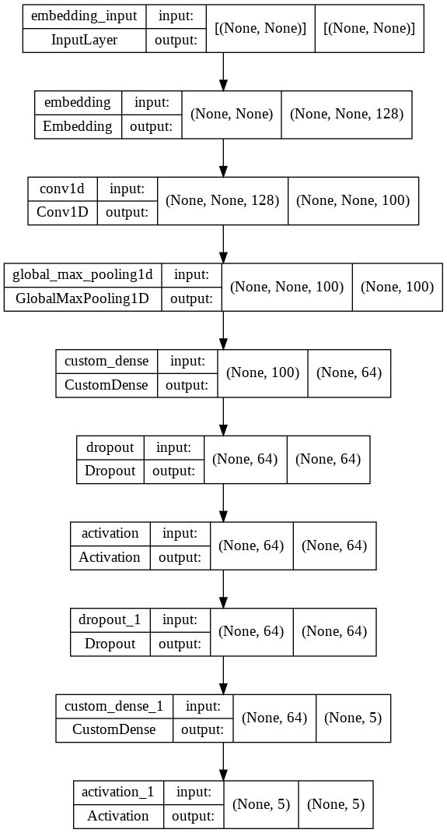
模型构建

Slide 10
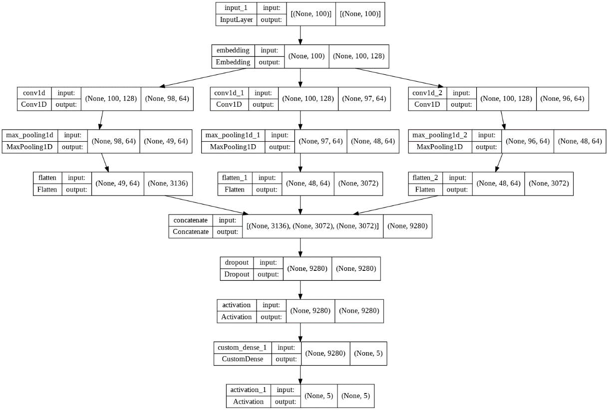
模型构建

Slide 11
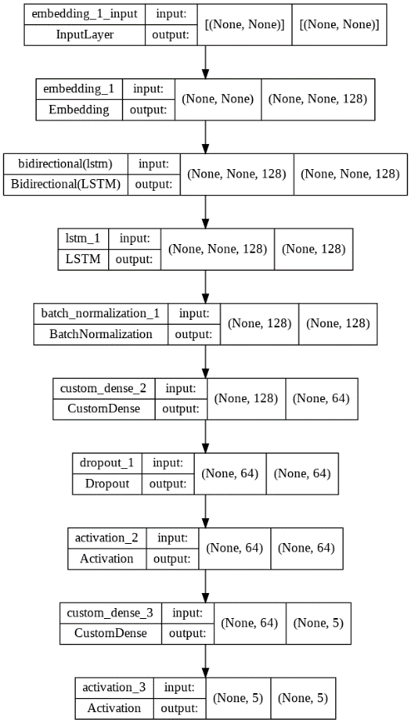
模型构建

Slide 12
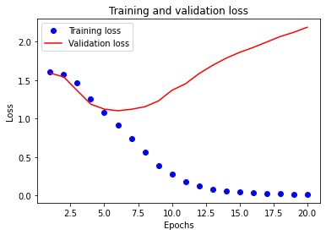
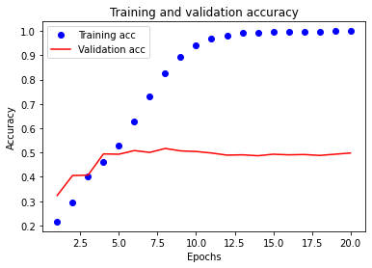
可视化与模型评估
通过画图操作，将损失函数的值作为y轴，迭代轮数作为x轴，可以得到训练集损失函数值随着迭代次数的增加而减少，最后曲线变得比较平缓，可得训练集损失函数已经收敛，而验证集的曲线先下降再上升，得不到有效的收敛。
右图将准确率作为y轴，迭代轮次作为x轴，可以得到训练集的准确率随着迭代轮数的增加而增加，验证集的准确率增加到一定程度就不再增加，有一点点下降的趋势。

Slide 13
实验
寻找词向量的对于此次分类任务的最佳维度
要将自然语言交给机器学习中的算法来处理，通常需要首先将语言数学化，词向量就是用来将语言中的词进行数学化的一种方式。可以用向量的距离来衡量词相似度。如维度太小，对于词与词之间的关系的表示效果就会较差，太大则会影响性能，计算效率低。
业界对于词向量的选择一般是固定公式，比如说通常是128维，也总结出了一些经验公式：embedding_dim= vocab_size**0.25、embedding_dim>8.33log(vocab_size)
实验通过设置单一变量，调节不同的embedding_dim参数，研究对模型训练的影响程度。

Slide 14
embedding_size | val_s_c_acc
32 | 0.4805
64 | 0.5019
96 | 0.5054
128 | 0.5293
256 | 0.5206
512 | 0.5468
1024 | 0.5381
结论：128维对于模型就已经足够了，再增加维度效果不是很明显

Slide 15
实验
2.探究Earlystopping的效果
为了获得性能良好的神经网络，网络定型过程中需要进行许多关于所用设置（超参数）的决策。超参数之一是epoch的数量：应当完整遍历数据集多少次（一次为一个epoch）如果epoch数量太少，网络有可能发生欠拟合（即对于定型数据的学习不够充分）；如果epoch数量太多，则有可能发生过拟合（即网络对定型数据中的“噪声”而非信号拟合）。早停法旨在解决epoch数量需要手动设置的问题。
开始时,将训练的数据分为训练集和验证集。每个epoch结束后（或每N个epoch后)： 在验证集上获取测试结果，记录目前为止最好的验证集精度, 而随着epoch的增加，如果在验证集上发现测试误差上升，则停止训练；将之前处理测试集时准确率最高时的权重作为网络的最终参数。

Slide 16
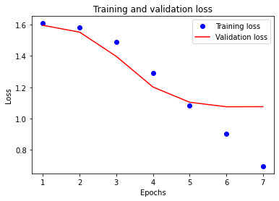
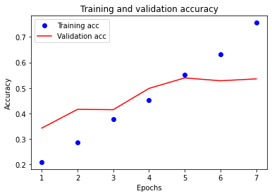
效果对比：
未使用早停法epoch为20轮，验证集loss曲线先呈下降后上升趋势，acc曲线先升后小范围下降，发生了过拟合。使用早停法当epoch为7的时候停止训练，一定程度上防止过拟合

Slide 17
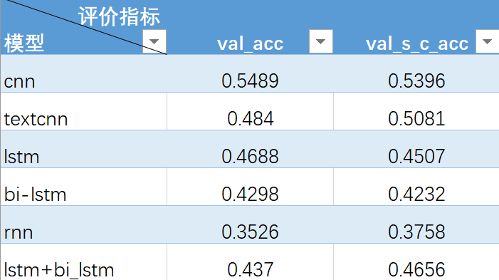
实验
3. 寻找最优模型
设置合适的超参数，不同的模型，使用不同的多分类评价指标，以指标最优为标准选取最优模型：
综合两个评价指标，cnn模型整体上训练效果最好。

Slide 18
鸣谢
感谢师兄，感谢学校，更感谢父母

